Slide 1
Ouderinfo
Kleuteronderwijs
Wat u moet weten over schooljaar 2025-2026

Slide 2




Wie zijn wij?
Juf jongste kleuters – eerste kleuterklas
= Juf Lotte (aanwezig op woensdag, donderdagvoormiddag en vrijdag)
Kinderverzorgster
= Juf Judith (aanwezig op maandag en dinsdag)
Juf middelste kleuters – tweede kleuterklas
= Juf Sophie (elke dag aanwezig)
Juf oudste kleuters – derde kleuterklas
= Juf Carolien (elke dag aanwezig)
Turnmeester
= meester Giovanni (aanwezig op woensdag, donderdag en vrijdag: kleuters turnen donderdag en vrijdag)
Zorgjuf bij de kleuters
= juf Manuela (aanwezig op maandag)

Slide 3
Hoe zorgen wij voor uw kleuter?
Weekoverzicht – Team-unique
 | maandag | dinsdag | woensdag | donderdag | vrijdag
Voormiddag | K1: Judith K2: Sophie K3: Carolien Kleuterzorg met Manuela | K1: Judith K2: Sophie K3: Carolien | K1: Lotte K2: Sophie K3: Carolien | K1: Lotte K2: Sophie K3: Carolien | K1: Lotte K2: Sophie K3: Carolien Turnen kleuters met Giovanni
namiddag | K1: Judith K2: Sophie K3: Carolien | K1 + K2: Judith (mini-viering) K3: Carolien |  | K1+K2: Sophie K3: Carolien Turnen kleuters met Giovanni | K1: Lotte K2: Sophie K3: Carolien

Slide 4
Themawerking
Wij brengen het thema binnen in de klas!
  Bij de start van een nieuw thema geven we alle informatie weer op de blog.
  Hier vertellen we kort wat we die week gaan beleven. Als de kinderen iets moeten meebrengen wordt dit hier ook vermeld.
  Doorheen het thema kan u foto’s bekijken op de blog zodat de kleuters thuis kunnen laten zien en vertellen wat ze allemaal gedaan hebben.
Ook komen er themaloze weken voor doorheen het schooljaar!
  Tussen de thema’s door is er regelmatig een week waarin we themaloos werken.
  Dit geeft de kinderen de kans even tot rust te komen tussen de thema’s door en met het basisaanbod van de klas te werken. De juf speelt deze week in op de noden en interesses van de kinderen op dat moment.

Slide 5


Christelijke Basisschool Den Akker
Vieringen
  We hebben maandelijks een openingsviering op maandagochtend met de hele school.
  We hebben minivieringen met de kleuters samen in de kleuterklas.
Bijbelverhalen
  Iedere week werken we rond een nieuw Bijbelverhaal tijdens de miniviering.

Slide 6
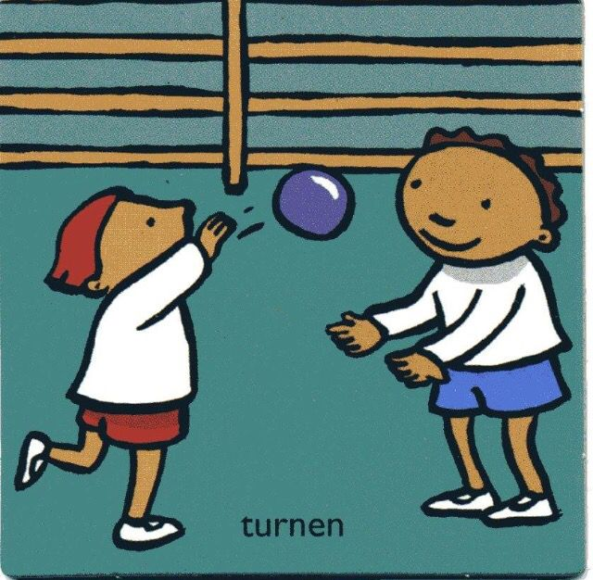
Turnen en Watergewenning
Turnen met meester Giovanni
  Donderdag namiddag
  Vrijdag voormiddag
  (Als de derde kleuterklas op watergewenning gaat, gaan deze turnlessen niet door = 1x per maand)
Watergewenning
(Oudste kleuters)
  Met meester Giovanni
  Vrijdag voormiddag (zie schoolkalender)
Wat breng je mee?
  Stevige rugzak
  Grote badhanddoek
  Kleine badhanddoek
  Zwemkleding – Zwembroek | zwempak
  (GEEN Bikini of zwembroek langer dan de knie)
  Ondergoed
  Extra stuk fruit of koek

Slide 7
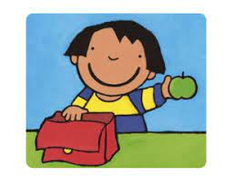
Mijn boekentas in de kleuterklas
Wat zit er in de boekentas?
  Drinkfles met enkel water
  Een stuk fruit in een fruitdoosje
  Koek in een koekdoosje
  (zonder verpakking)
  Boterhammen met gezond beleg
  in een brooddoos
Afspraken:
  Het fruit zit in de boekentas zodat het kind het meteen zelfstandig kan eten (dus eventueel geschild en in stukjes als het kind dit zo graag heeft)
  De kinderen nemen alles mee in doosjes zodat we op school geen plastic hoeven weg te gooien
  We drinken alleen water
  We eten gezond
  (geen snoepjes, geen chocolade,…)
  Voorzie alles van naam zodat we zeker weten wat van wie is
  Geef je alsjeblieft eenmalig een doos zakdoekjes mee en een pakje natte snoetenpoetsers

Slide 8
Turnen: wat heeft mijn kleuter nodig?
→ Je kleuter komt in gemakkelijke sportkledij naar school (joggingbroek)
Geen rokjes, kleedjes, broekkousen, …
→ Turnschoentjes voorzien van naam (deze houden we op school)
Wanneer deze te klein zijn, komen ze terug in de boekentas mee naar huis.
Graag sportschoentjes met een velcro-sluiting. Dit maakt het makkelijker voor
uw kleuter om de schoentjes zelfstandig aan- en uit te trekken.
We willen optimaal gebruik maken van de onderwijstijd en de meester zoveel
mogelijk tijd van het lesuur te laten benutten om uw kind te laten bewegen en
stimuleren op motorisch vlak. Doe je kinderen die dag dus schoenen aan die
gemakkelijk aan en uit gaan.
Liever geen veterschoenen op turndagen aandoen!

Slide 9
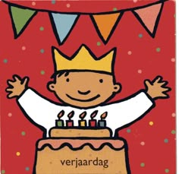
VERJAARDAG VIEREN in de kleuterklas
  Jarig zijn is leuk en een belangrijke gebeurtenis in het leven van jullie oogappels. We willen daarom graag op de dag van je kleuter zijn verjaardag de tijd nemen om hem/haar te vieren in de klas.
  Is je kleuter jarig in een vakantie of in het weekend?
  Geen probleem, hij/zij wordt gevierd de eerstvolgende schooldag.
  Kindjes die jarig zijn in juli worden gevierd in juni. Kindjes van augustus komen in september aan de beurt.
  Jullie mogen trakteren maar gelieve dit gezond te houden. Enkele voorbeelden zijn cake, fruit, wafels of droge cupcakes. Traktaties die niet passen binnen de regels van de school, worden die dag terug meegeven met je kind.
  → Geen speelgoed.
  Heeft je kind een allergie? Overleg met de klasjuf even hoe we dit samen kunnen oplossen, zodat je kleuter wel kan deelnemen aan het feestgebeuren.

Slide 10
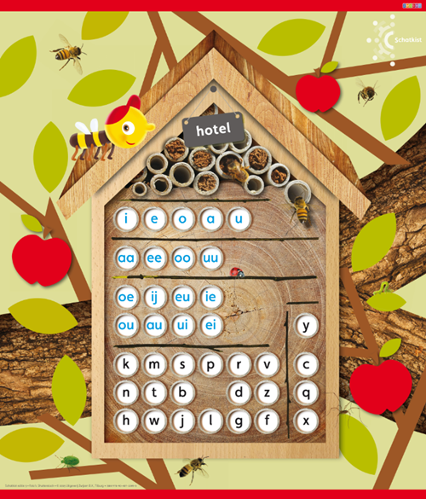

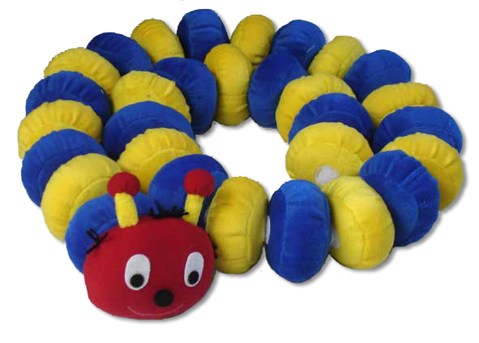


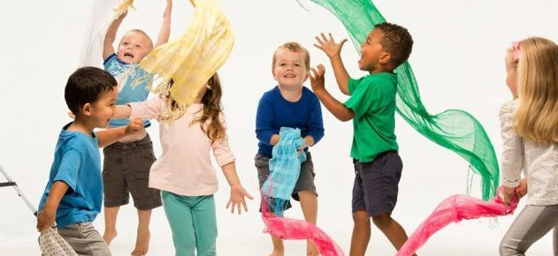
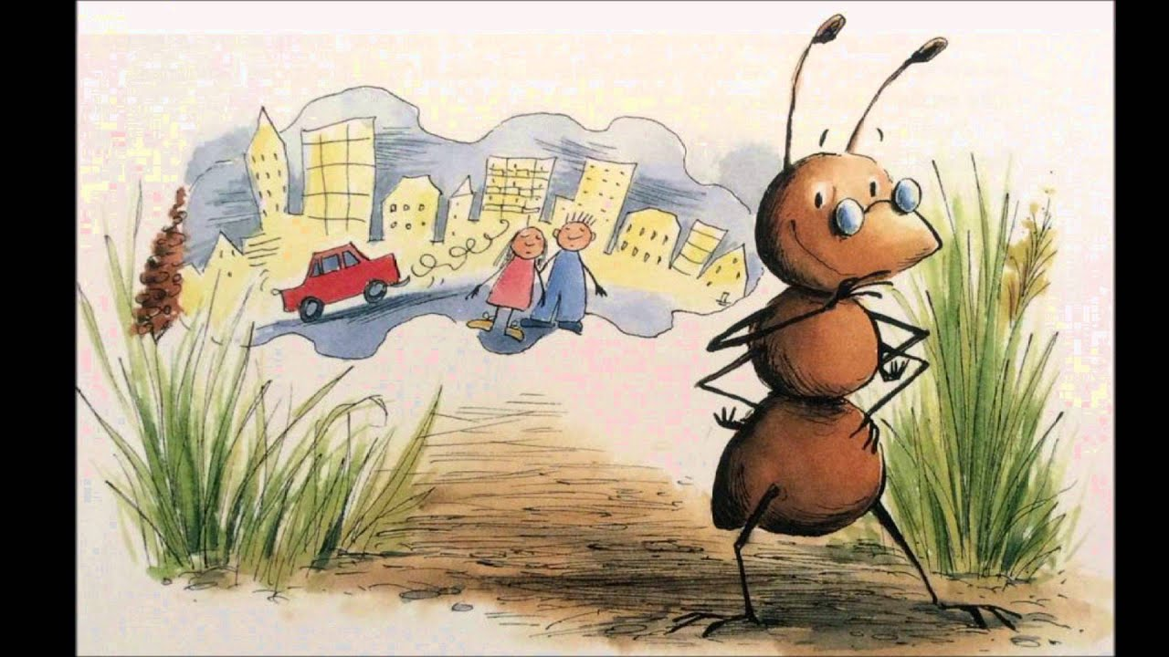
Vaste momenten in de week
Letters en cijfers, nieuwe methode reken maar!
Juf Carolien werkt voorbereidend naar het eerste leerjaar met de derde kleuterklas. Er volgt steeds een leermoment waarin nieuwe leerstof wordt aangebracht en dan komt er een speelse verwerking.
Krullenbol
Elke kleuterjuf werkt op een speelse manier met deze schrijfmethode.
Vooral groot-motorisch met de allerkleinsten en zo steeds kleiner
naarmate het niveau van de kinderen. We werken in niveaugroepen.
Wiebel en kriebel
Juf Carolien werkt met een W.O. methode om de kleuters nieuwsgierig te maken naar onze wereld. Miertje Fred zal ons daarbij helpen. Ook gaat de juf aan de slag om op een bewegende manier aan wiskunde te doen, dansjes aan te leren en om aan muziek te doen. Wat zijn muzieknoten? Do, re, mi? We ontdekken het samen!
Zorg op de klasvloer
Om alle kinderen goed onderwijs te bieden geven we de kinderen met extra ondersteuning ook extra tijd om te groeien. Juf Manuela zal op maandag met deze kinderen gericht aan de slag gaan.

Slide 11
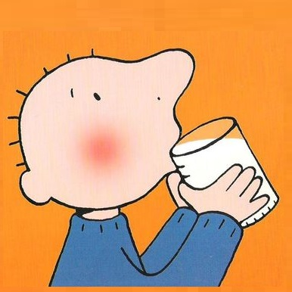
Nog enkele weetjes
Oog voor lekkers geeft de kleuters de mogelijkheid om
melk te drinken op school. Alle informatie hierover staat in
de algemene infobrochure van de school.
Gelieve allergieën goed door te geven, zodat we hier rekening mee
kunnen houden tijdens huishoudelijke activiteiten.
Als je kleuter weer gegroeid is in het maken van een puzzel, komt er een puzzelkaart of fleurige ballon mee naar huis.
We vinden het heel belangrijk om SAMEN met ouders school te maken.
Voel je dus vrij om zelf iets voor te stellen!
Wil jij helpen bij een activiteit, eens iets komen vertellen over jouw beroep, jullie nieuwe huisdier komen laten zien,… Laat het zeker weten!
Als kleuterteam willen we jullie zoveel mogelijk betrekken bij uitstappen, gebeurtenissen op school. Hou zeker de blog in het oog en de ‘belangrijke informatie’.

Slide 12
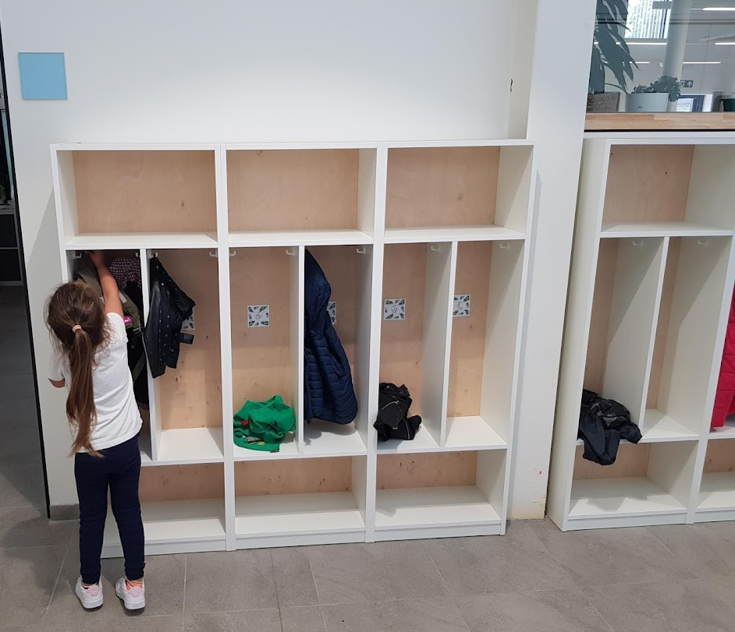
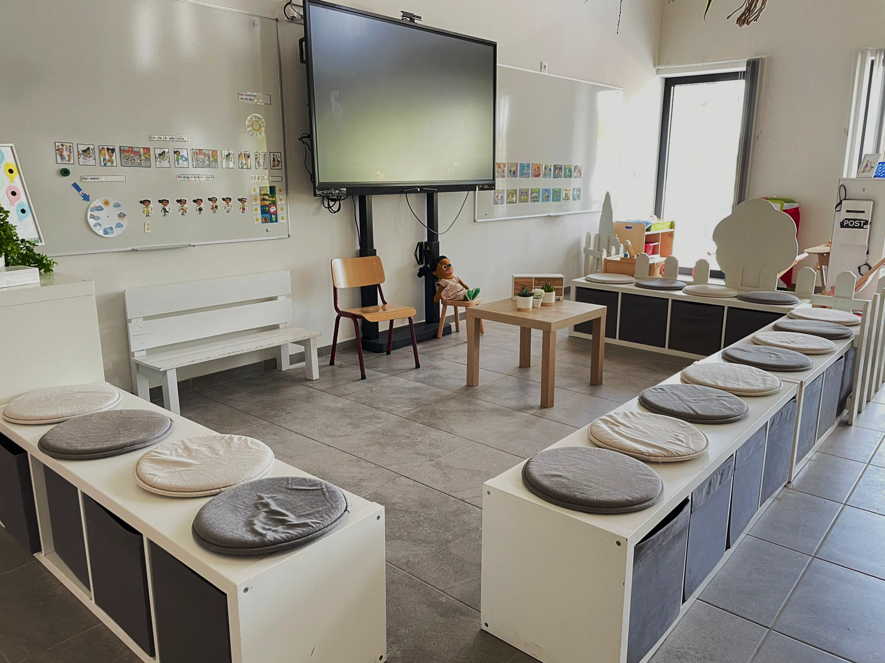
Kijk je mee? Een dag in onze klas!
08:40 – De bel gaat! We verzamelen in de rij en hangen in de gang onze jas en boekentas op. Instappers mogen door de ouders vergezeld worden tot aan de klasdeur.
08:45 – Kringmoment: aanwezigheden - dag en weerkalenders – zonnetje van de week
-> Dit alles aan de hand van leuke liedjes.
We gaan ook met de kleuters eens naar de gebedsruimte om samen te bidden of een Bijbelles te geven.

Slide 13
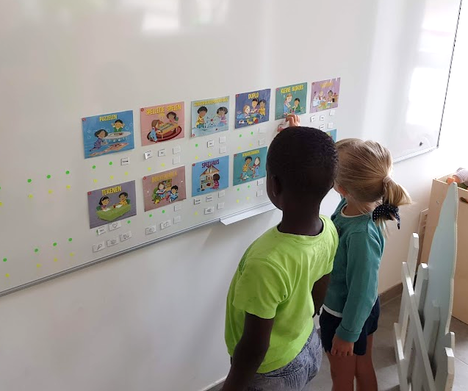
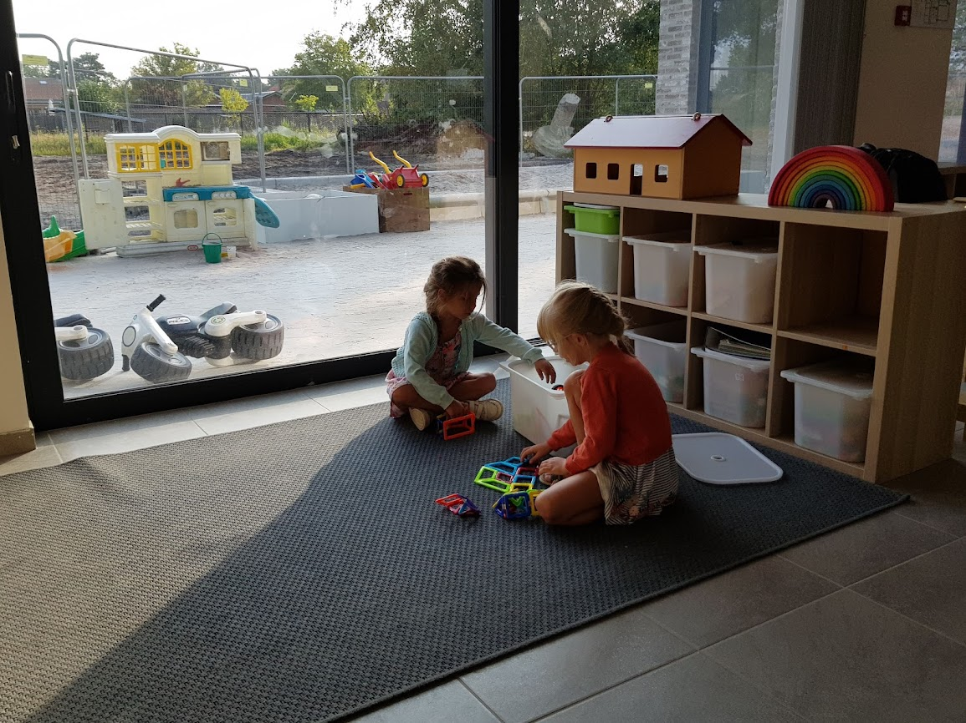
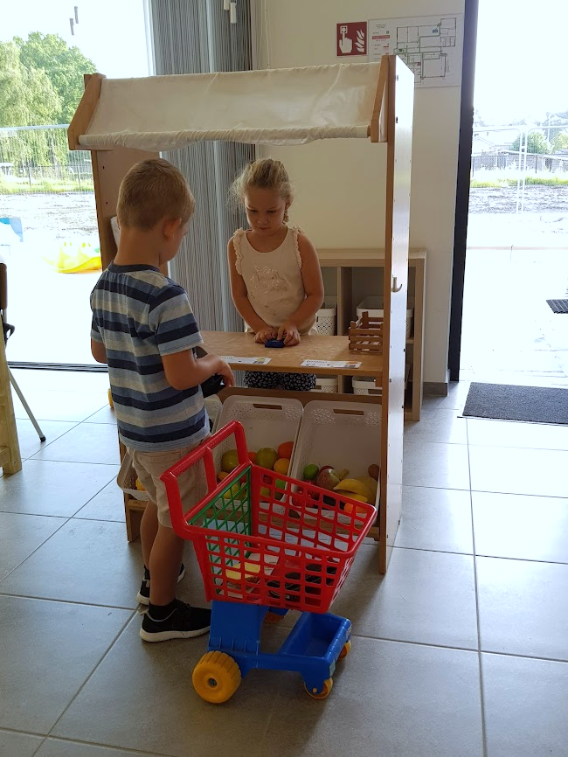
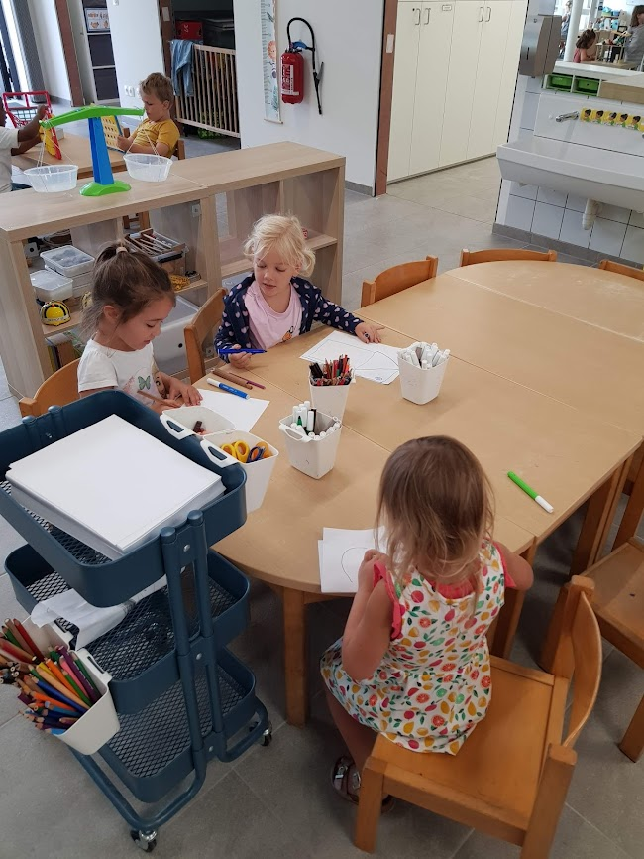
Spel in de hoeken
09:00 – Na de verwelkoming in de kring leren we al spelend we in de hoeken.
De kinderen maken een keuze op het keuzebord en gaan naar de gekozen hoek.

Slide 14
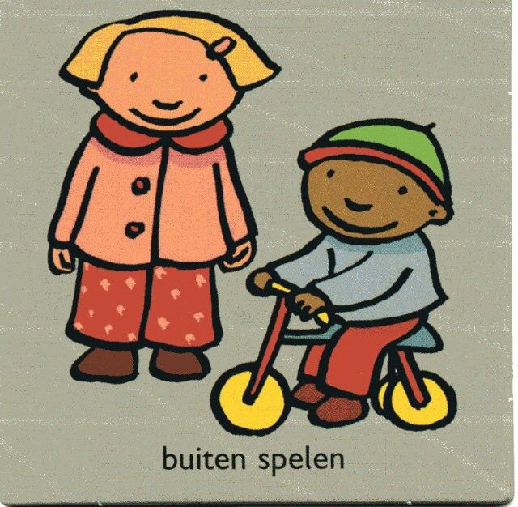
Eetmoment en speeltijd
10:00 – Tijd om op te ruimen! We ruimen op en gaan naar het toilet.
Daarna eten we ons fruit in de speelstraat. Om 10:20 start de speeltijd.

Slide 15
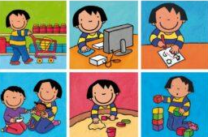
Activiteit in de kring en spel in de hoeken
10:40 – Na de speeltijd komen we terug in de ankergroepen voor een activiteit. Na de activiteit kiezen de kinderen een nieuwe hoek en krijgen ze op niveau een zo breed mogelijk aanbod.

Slide 16
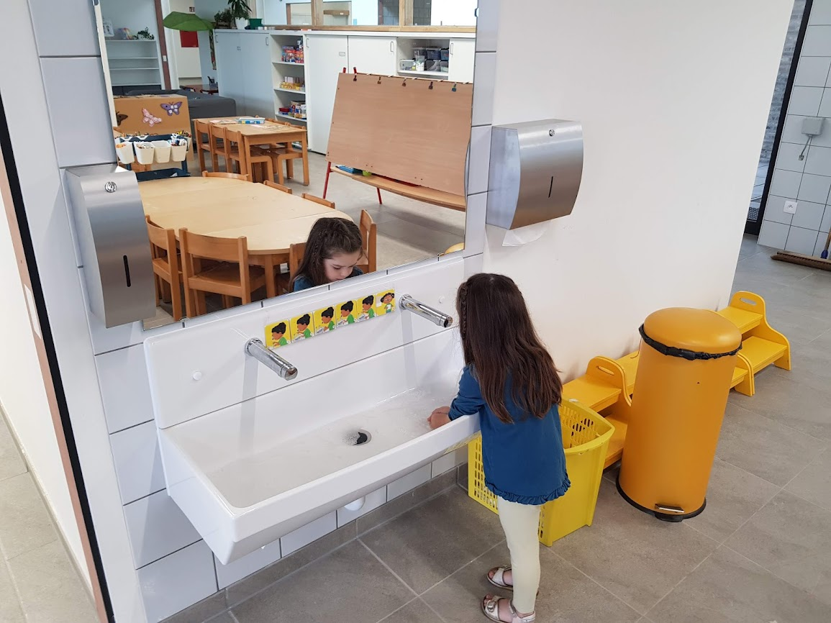
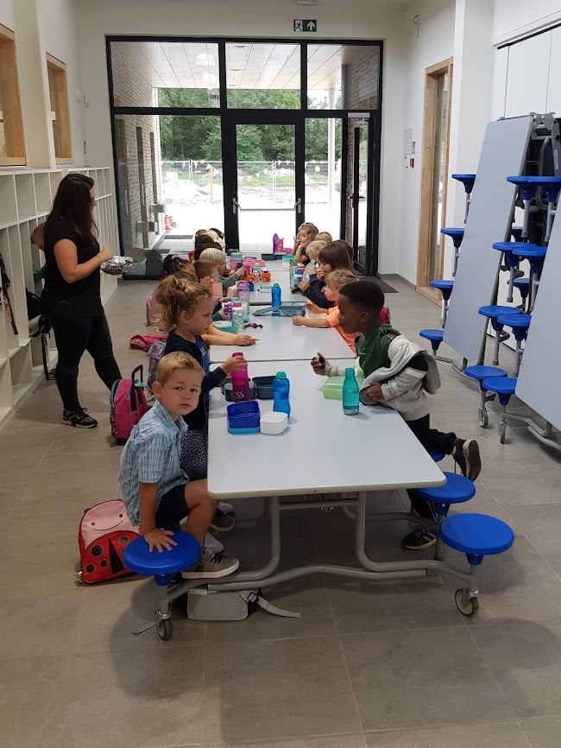
Middagpauze
12:20 – Voor de middagpauze ruimen we de hoeken weer op, gaan we naar het toilet en eten we onze boterhammen in de speelstraat.
12:40 - Start de middagspeeltijd.

Slide 17
Namiddag
13:20 – Na de middagpauze komen we opnieuw samen in de klas.
14:10 – namiddagspeeltijd.
14:25 – Koekmoment en krijgen de kinderen tijdens het kringmoment een verhaal te horen of
spelen we een kringspel. Dit moment kan ook gebruikt worden om een gesprek te voeren
of bv. aan rijm te doen.
15:10 – Jasmoment en klaarmaken om naar huis te aan.
15:15 – Samen naar de bus of in de rij gaan staan aan de poort.

Slide 18
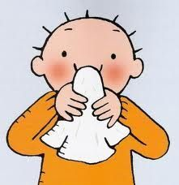
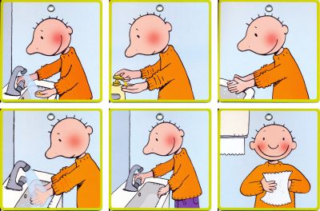
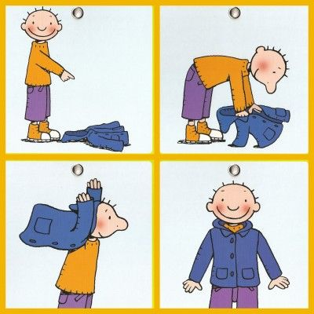
Zelfredzaamheid | Toiletbezoek
We werken voortdurend aan het stimuleren van de zelfstandigheid van alle kleuters. Jasjes aandoen, boekentas verzorgen, brooddoos zelf open en dicht maken, opruimen, …
We vinden handhygiëne heel belangrijk. Elk toiletbezoek = handen wassen!
Komt je kind met de auto naar school? Laat hem/haar zeker plassen voor vertrek.
Komt je kind met de bus? Laat hem/haar plassen voor het instappen van de bus.

Slide 19
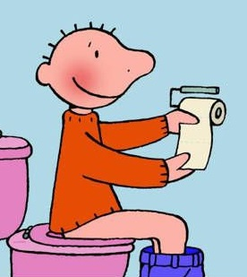
Zindelijkheidstraining
Probeer je kind aan de start van zijn kleuterloopbaan zindelijk te krijgen.
Natuurlijk bepaalt elk kind zijn eigen tempo.
Wij houden hier rekening mee en bespreken dit met iedere ouder.
Indien je kindje nog niet zindelijk is, geef je dit allemaal mee met je kind:
- reservekledij (met naam) (worden op school bewaard)
- een pak luiers (geen broekpampers) (met naam)
- een pak natte doekjes (met naam)
- een plastic zak
Wanneer de Pampers (Geen broekpampers) of doekjes op zijn, laat de juf dit weten.
Komen er vuile kleedjes mee, gelieve de dag nadien nieuwe kleertjes mee te geven.
Er is een mogelijkheid om een zindelijkheid box uit te lenen bij ons op school.
Hierin zit alles wat je nodig hebt om met je kind aan de slag te gaan.
De werking van deze doos wordt ook in de klas gebruikt.
Meer info? Vraag het zeker aan de juf.

Slide 20

Contact
  Wij communiceren graag via mailverkeer en het ouderplatform Broekx.
  Hier kan je alles terug vinden van onze klaswerking, belangrijke data’s of informatie die nodig is voor jullie als ouders.
  Log-in gegevens kan je steeds opvragen via het mailadres van het secretariaat@denakker.be
  Nieuwe kleuters krijgen aan de start ‘een startboekje’ om jullie op de hoogte te houden van de eerste periode. Ook is hier de kans om ons op de hoogte te stellen indien nodig. Als deze periode vlot verloopt, zal dit boekje niet meer nodig zijn en kan het thuis bewaard worden. Indien je kleuter een startboekje heeft, dient dit elke dag in de tas te zitten en bewaard worden in het kaftje.
  Liedjes en versjes worden op het ouderplatform weergegeven.

Slide 21
Contact
  Aarzel zeker niet om ons aan te spreken of contact op te nemen.
  Schrijft u liever een briefje met informatie? Plak het op de brooddoos van je kind!
  Dan komt het snel bij de juf terecht.
  kleuterteam@denakker.be
  turnmeester@denakker.be
De klasjuf zal altijd de tijd nemen om je mails te beantwoorden, dit binnen de twee werkdagen.
Wens je meteen reactie? Dan bel je beter even naar de school tijdens de schooluren.

Slide 22
Belangrijke data’s
Noteer deze data’s goed in jullie agenda! Het is heel belangrijk!
Watergewenning K3
19 sept 2025
24 okt 2025
21 nov 2025
12 dec 2025
23 jan 2026
27 febr 2026
20 maart 2026
24 april 2026
22 mei 2026
Bijzondere data’s:
Gezondheidsweek
29 sept 2025 = gezond ontbijt op school
30 sept 2025 = buitenspeeluurtje op school
3 oktober 2025 = sponsorloop
(Alle informatie komt via meester Giovanni via mail)
Week van het bos
8 oktober 2025 = Bosactiviteit met de hele school
20 oktober 2025 = Grootouderfeest
(Geef deze datum alvast door aan de grootouders)
19 december 2025 = Kerstviering MET ouders
2 februari 2026 = Schoolfotograaf
3 april 2026 = Paasviering MET ouders
30 mei 2026 = Schoolfeest
12 juni 2026 = Schoolreis kleuters
19 juni 2026 (op school) = Sportdag kleuter
24 juni 2026 = Proclamatie K3
30 juni 2026 = Viering einde schooljaar MET ouders
Vrije dagen voor de kinderen:
26 september
17 oktober
10 november
18 maart
Oudercontacten:
4 december 2025
12 maart 2026
25 juni 2026

Slide 23

BEDANKT!
Dank je wel lieve ouders
voor jullie
vertrouwen in ons.
Wij zullen samen met jullie kleuter
samen op weg
gaan, achter Jezus aan.
Gods zegen,
uw kleuterteam!

